Slide 1
汇报人：xxx

Slide 2
1.
标题文字添加此处
目录
2.
标题文字添加此处
3.
标题文字添加此处
4.
标题文字添加此处

Slide 3
01
标题文字添加此处
点击添加副标题
点击添加副标题
点击添加副标题

Slide 4
标题文字添加此处
标题文字添加
用户可以在投影仪或者计算机上进行演示也可以将演示文稿
标题文字添加
用户可以在投影仪或者计算机上进行演示也可以将演示文稿
标题文字添加
用户可以在投影仪或者计算机上进行演示也可以将演示文稿
标题文字添加
用户可以在投影仪或者计算机上进行演示也可以将演示文稿

Slide 5
标题文字添加此处
标题文字添加
标题文字添加
用户可以在投影仪或者计算机上进行演示也可以将演示文稿打印出来制作成胶片
用户可以在投影仪或者计算机上进行演示也可以将演示文稿打印出来制作成胶片
标题文字添加
标题文字添加
用户可以在投影仪或者计算机上进行演示也可以将演示文稿打印出来制作成胶片
用户可以在投影仪或者计算机上进行演示也可以将演示文稿打印出来制作成胶片

Slide 6
标题文字添加此处
标题文字添加
01
用户可以在投影仪或者计算机上进行演示也可以将演示文稿打印出来制作成胶片
标题文字添加
02
用户可以在投影仪或者计算机上进行演示也可以将演示文稿打印出来制作成胶片
标题文字添加
03
用户可以在投影仪或者计算机上进行演示也可以将演示文稿打印出来制作成胶片

Slide 7
02
标题文字添加此处
点击添加副标题
点击添加副标题
点击添加副标题

Slide 8
标题文字添加此处
标题文字添加
用户可以在投影仪或者计算机上进行演示也可以将演示文稿打印出来制作成胶片用户可以在投影仪或者计算机上进行演示也可以将演示文稿打印出来制作成胶片
用户可以在投影仪或者计算机上进行演示也可以将演示文稿
用户可以在投影仪或者计算机上进行演示也可以将演示文稿
用户可以在投影仪或者计算机上进行演示也可以将演示文稿
用户可以在投影仪或者计算机上进行演示也可以将演示文稿

Slide 9
标题文字添加此处
标题文字添加
标题文字添加
标题文字添加
用户可以在投影仪或者计算机上进行演示也可以将演示文稿打印出来制作成胶片
用户可以在投影仪或者计算机上进行演示也可以将演示文稿打印出来制作成胶片
用户可以在投影仪或者计算机上进行演示也可以将演示文稿打印出来制作成胶片

Slide 10
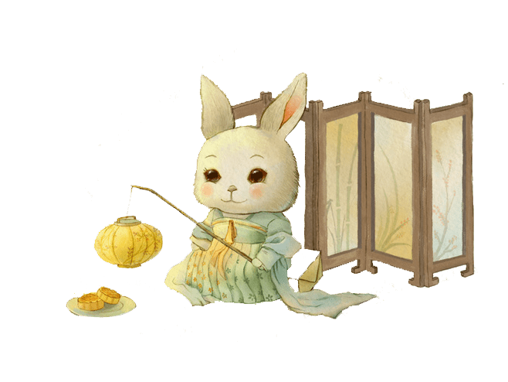
标题文字添加此处
标题文字添加
标题文字添加
用户可以在投影仪或者计算机上进行演示也可以将演示文稿打印出来制作成胶片
用户可以在投影仪或者计算机上进行演示也可以将演示文稿打印出来制作成胶片
标题文字添加
用户可以在投影仪或者计算机上进行演示也可以将演示文稿打印出来制作成胶片
标题文字添加
用户可以在投影仪或者计算机上进行演示也可以将演示文稿打印出来制作成胶片
标题文字添加
用户可以在投影仪或者计算机上进行演示也可以将演示文稿打印出来制作成胶片

Slide 11
03
标题文字添加此处
点击添加副标题
点击添加副标题
点击添加副标题

Slide 12
标题文字添加此处
标题文字添加
用户可以在投影仪或者计算机上进行演示也可以将演示文稿打印出来制作成胶片
标题文字添加
用户可以在投影仪或者计算机上进行演示也可以将演示文稿打印出来制作成胶片

Slide 13
标题文字添加此处
标题文字添加
标题文字添加
用户可以在投影仪或者计算机上进行演示也可以将演示文稿打印出来制作成胶片
用户可以在投影仪或者计算机上进行演示也可以将演示文稿打印出来制作成胶片
标题文字添加
标题文字添加
用户可以在投影仪或者计算机上进行演示也可以将演示文稿打印出来制作成胶片
用户可以在投影仪或者计算机上进行演示也可以将演示文稿打印出来制作成胶片
标题文字添加
标题文字添加
用户可以在投影仪或者计算机上进行演示也可以将演示文稿打印出来制作成胶片
用户可以在投影仪或者计算机上进行演示也可以将演示文稿打印出来制作成胶片

Slide 14
标题文字添加此处
标题文字添加
标题文字添加
用户可以在投影仪或者计算机上进行演示也可以将演示文稿
用户可以在投影仪或者计算机上进行演示也可以将演示文稿
标题文字添加
标题文字添加
用户可以在投影仪或者计算机上进行演示也可以将演示文稿
用户可以在投影仪或者计算机上进行演示也可以将演示文稿
标题文字添加
用户可以在投影仪或者计算机上进行演示也可以将演示文稿打印出来制用户可以在投影仪或者计算机上进行演示也可以将作成胶片用户可以在投影仪或者计算机上进行演示也可以打印出来制作成胶片

Slide 15
04
标题文字添加此处
点击添加副标题
点击添加副标题
点击添加副标题

Slide 16
标题文字添加此处
标题文字添加
用户可以在投影仪或者计算机上进行演示也可以将演示文稿打印出来制作成胶片
文字添加
文字添加

Slide 17
标题文字添加此处
标题文字添加
用户可以在投影仪或者计算机上进行演示也可以将演示
标题文字添加
用户可以在投影仪或者计算机上进行演示也可以将演示文稿
标题文字添加
用户可以在投影仪或者计算机上进行演示也可以将演示
标题文字添加
用户可以在投影仪或者计算机上进行演示也可以将演示文稿
标题文字添加
用户可以在投影仪或者计算机上进行演示也可以将演示

Slide 18
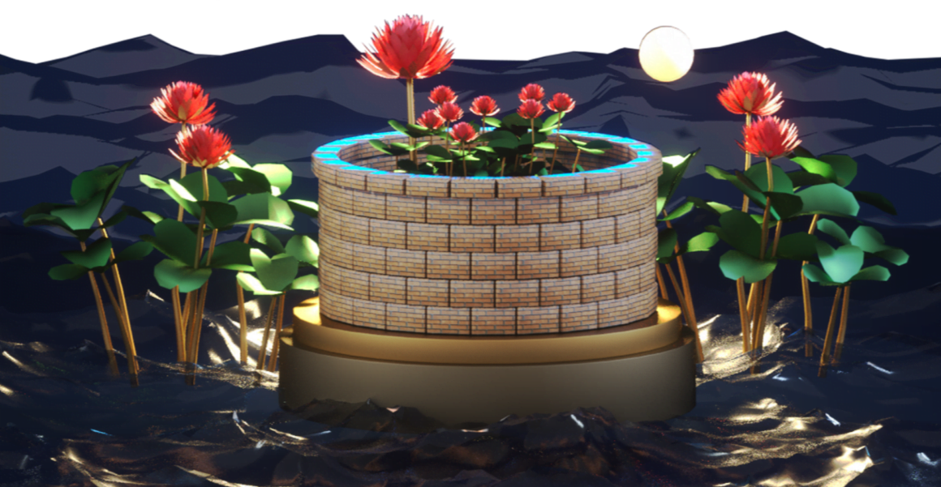
标题文字添加此处
标题文字添加
标题文字添加
标题文字添加
标题文字添加
用户可以在投影仪或者计算机上进行演示也可以将演示文稿打印出来制作成胶片
用户可以在投影仪或者计算机上进行演示也可以将演示文稿打印出来制作成胶片
用户可以在投影仪或者计算机上进行演示也可以将演示文稿打印出来制作成胶片
用户可以在投影仪或者计算机上进行演示也可以将演示文稿打印出来制作成胶片

Slide 19
感谢您的观看
汇报人：XXXX

